Slide 1
PEMROGRAMAN BERORIENTASI OBYEK 2
Praktikum ke-11
Oleh :
IBNU UTOMO WAHYU MULYONO, M.Kom

Slide 2
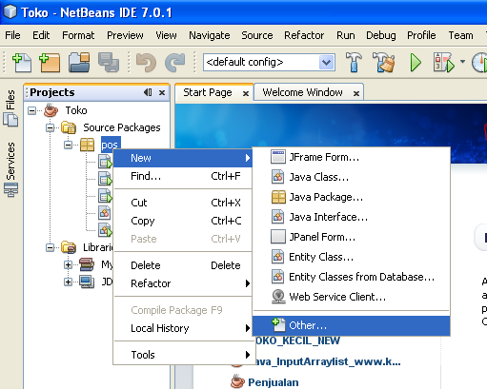
Membuat Laporan Konsumen
1. Buka Projek yang sudah dibuat pilih Package kemudian klik kanan pada Package
kemudian pilih New, jika di pilihan New belom ada Report Wizard bisa memilih
Other.
1.1
1.2

Slide 3
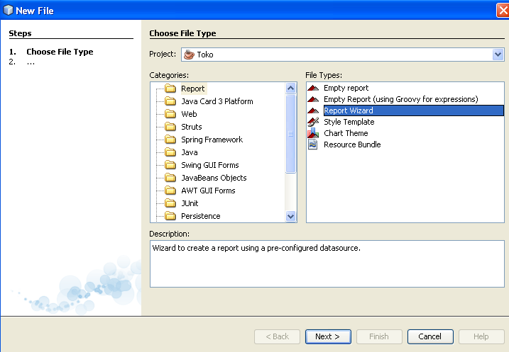
2. Pada Window New File pilihlah Categories Report dan Report Wizard untuk File
Typenya
2.1
2.3

Slide 4
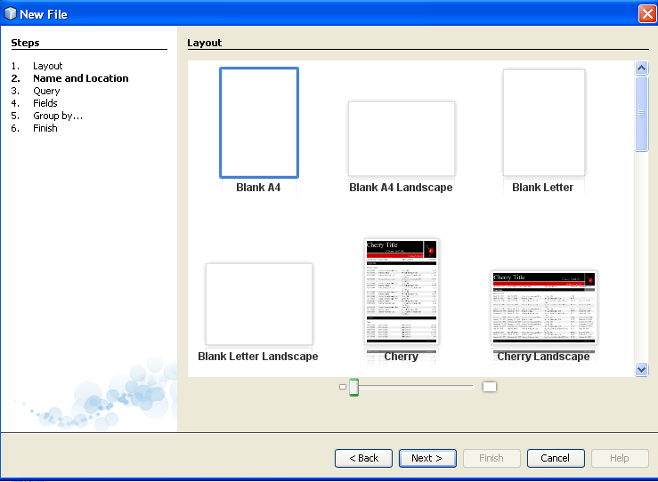
3. Lalu pilih model template yg sesuai dengan keinginan dilanjutkan dengan Next.
3.1

Slide 5
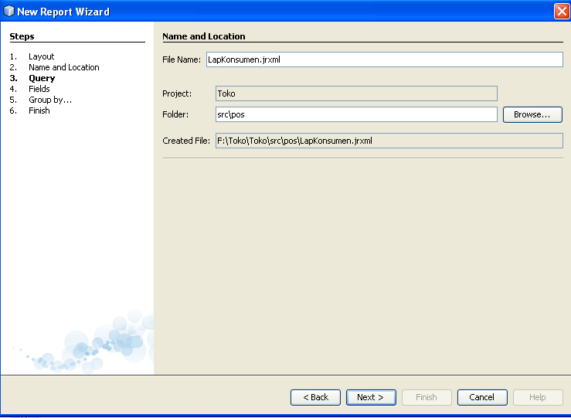
4. Isikan nama file laporan dan folder tempat penyimpanan dilanjutkan dengan Next.
4.1
4.2
4.3

Slide 6
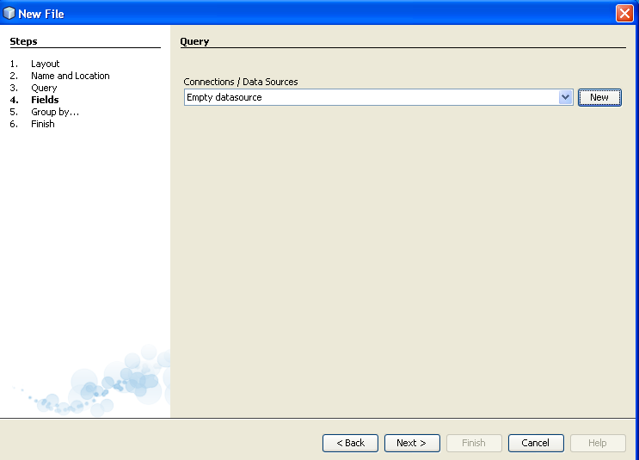
5. Pada Connections/Data Sources kita klik tombol New, maka akan ditampilkan
window Datasource. Kita pilih Netbeans Database JDBC Connection kemudian tekan tombol Next.
5.1

Slide 7
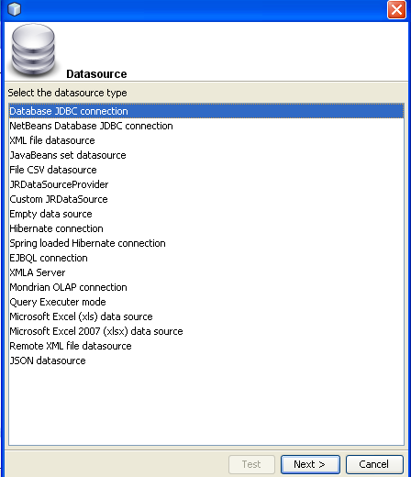
5.2
5.3

Slide 8
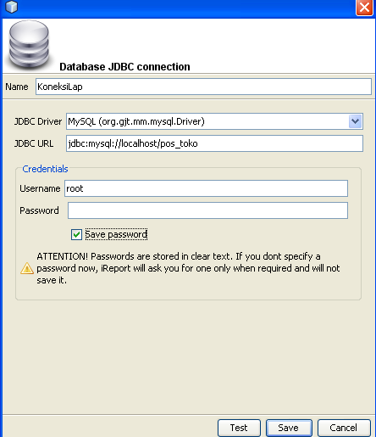
6. Pada Netbeans Database JDBC Connection beri nama KoneksiLap dan Isikan
JDBC URL ke Database serta User dan Password masuk ke MySQL.
6.1
6.2
6.3
6.4

Slide 9
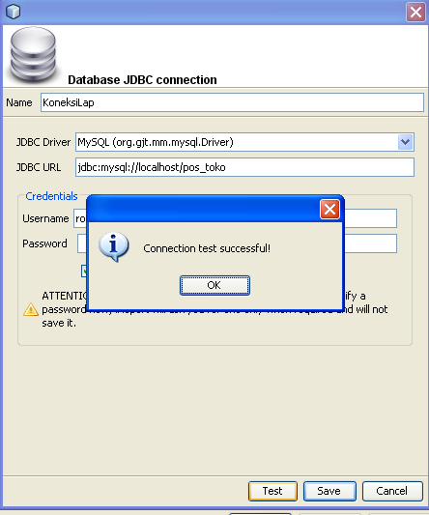
7. Kemudian Klik tombol tes untuk melakukan tes koneksi database, jika sukses akan
ada pesan connections test successfully dilanjutkan dengan Save.
7.1
7.2

Slide 10
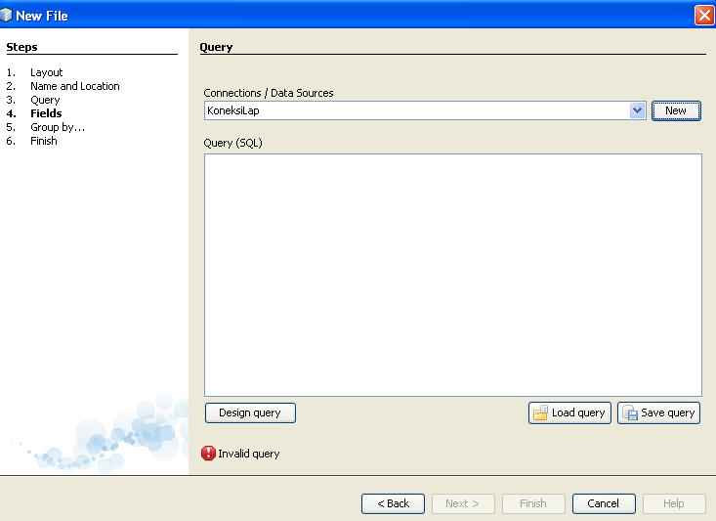
8. Pada Query (SQL) bisa langsung memasukkan perintah Query atau bisa memilih
New.
8.2
8.1

Slide 11
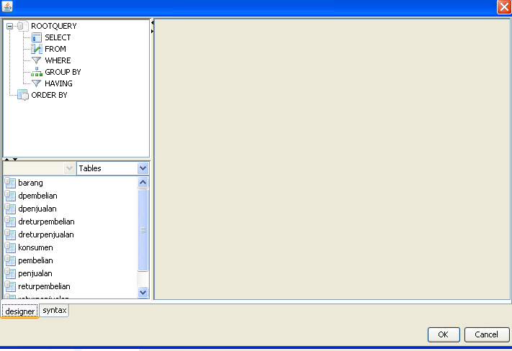
9. Klik design query kalau muncul password isikan password mysql dan drag drop
tabel yang ada pada gambar.
9.1

Slide 12
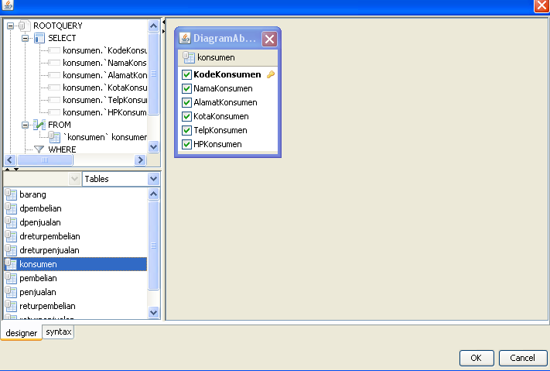
9.2
9.3

Slide 13
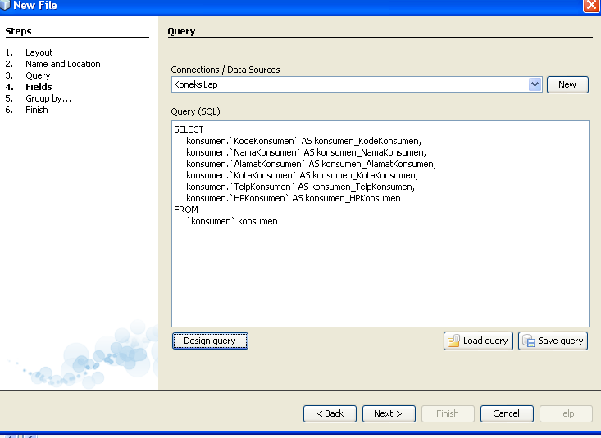
9.4

Slide 14
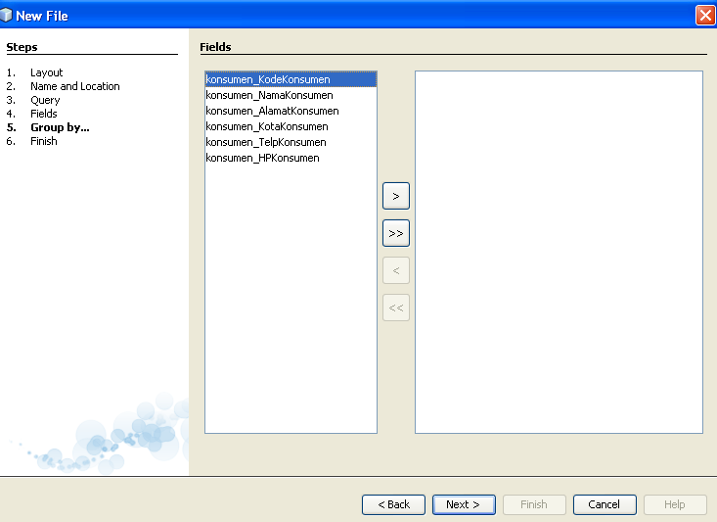
10.
Selanjutnya akan ditampilkan daftar field yang dapat kita gunakan dalam report.
Pilihlah field - field yang akan ditampilkan dalam report.
10.1

Slide 15
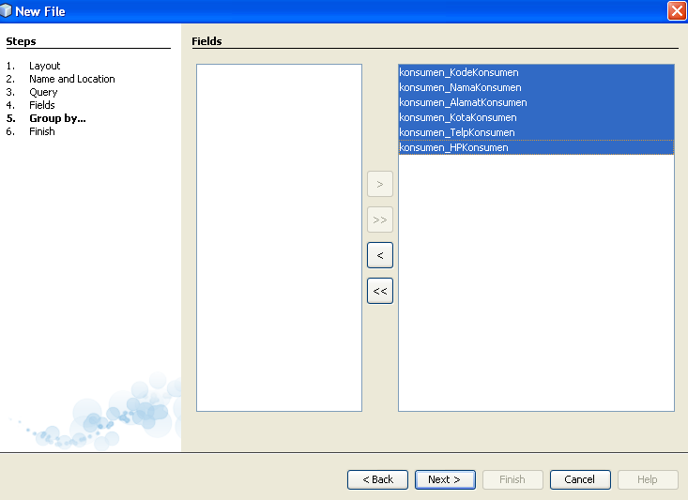
10.2
10.3

Slide 16
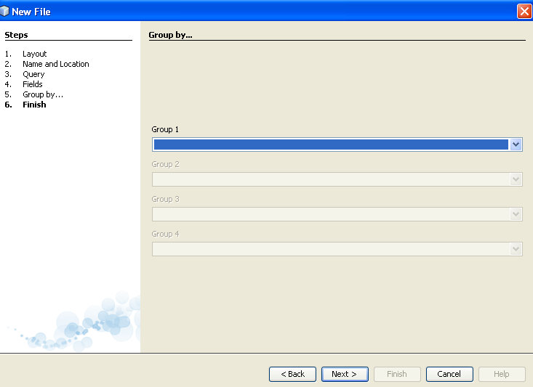
11.
Klik Next dan pada Group by kita abaikan saja kemudian Next dan yang terakhir
Finish.
11.1
11.2

Slide 17
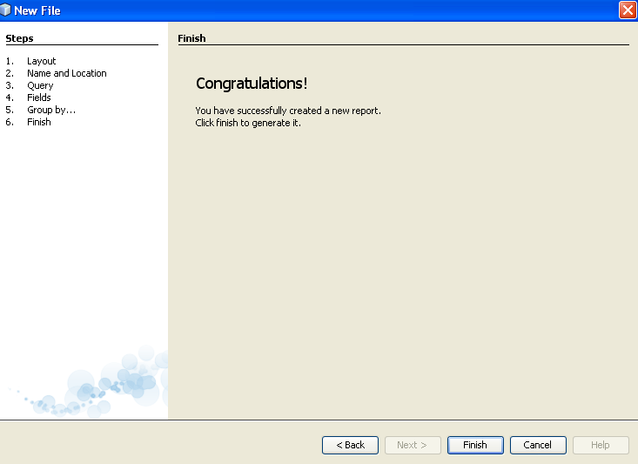
11.3
12.
Maka akan ditampilkan Report Designer yang dapat kita gunakan untuk
mengatur layout laporan kita

Slide 18
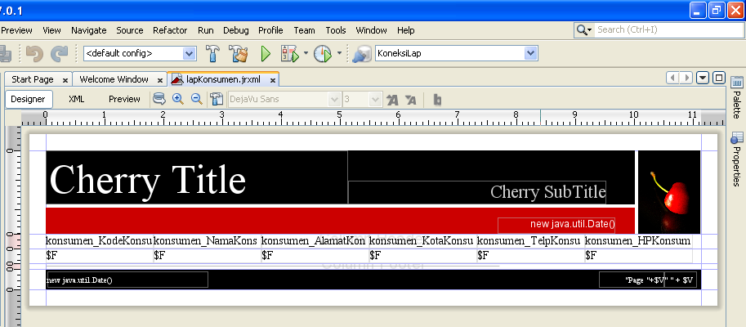
13.
Untuk menjalankan Report ini klik pada tab Preview seperti pada gambar di
bawah ini
13.1

Slide 19
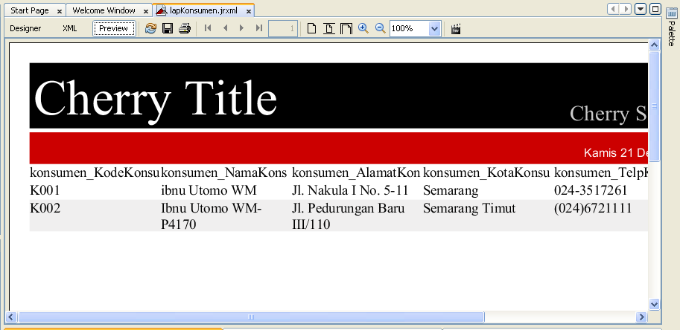
14.
Tunggu beberapa saat untuk proses compilasi Report, kemudian laporan
Konsumen akan ditampilkan langsung di dalam Netbeans IDE

Slide 20
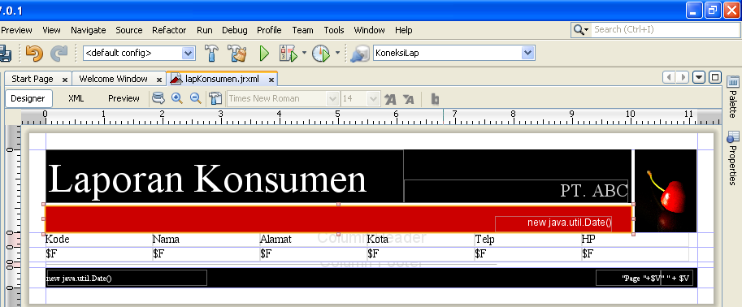
15.
Silahkan di Desain sesuai dengan kebutuhan di layout Report Designer.

Slide 21
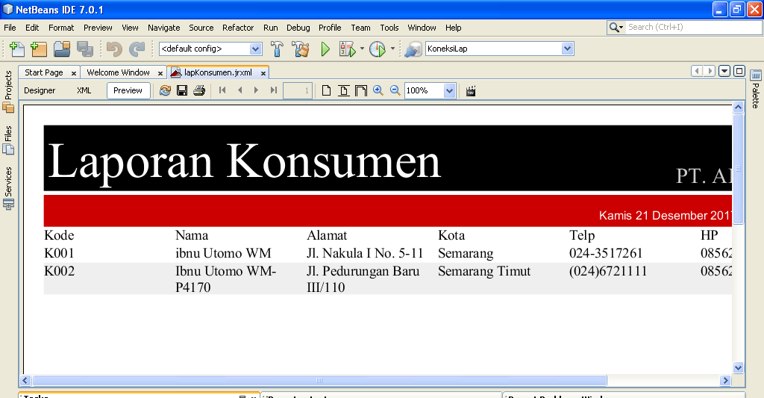

Slide 22
~ SELESAI ~

